Slide 2
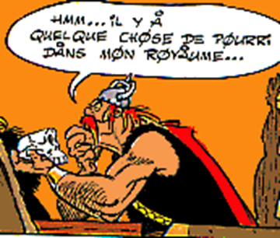
Mettre ou ne pas mettre le patient simulé au débriefing: telle est la question ?
COMPLEXE DANS MON DEBRIEFING
Dr T. Secheresse
…et quelques héros du 9ème art
CESU 73 / CEnSIM – Centre d’Enseignement par Simulation
C.H. Métropole Savoie
LaRAC – Laboratoire de Recherche sur les Apprentissage en Contexte
Univ. Grenoble Alpes

Slide 3

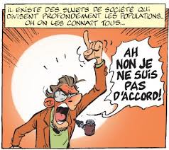
AU PS PENDANT LE DEBRIEFING

Slide 4


Slide 5



Slide 6
Le point de vue du patient simulé (PS)
Le point de vue du formateur
Le point de vue de l’apprenant

Slide 7
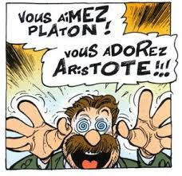
Le point de vue du formateur
LA SIMULATION
DEBRIEFER

Slide 8
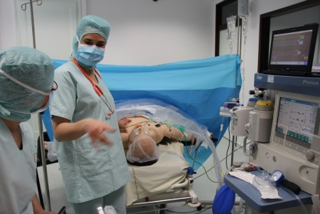
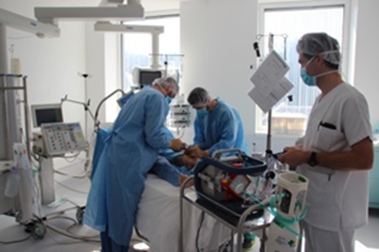
Simulation pleine échelle
…situation qui « reproduit la situation professionnelle dans sa globalité, avec toutes ses dimensions, habiletés dans les gestes, répertoires de procédures, activités de diagnostic, activités de communication et de coopération » (Pastré, 2009)
Pastré, P. (2009). Apprendre par la simulation. De l’analyse du travail aux apprentissages professionnels. Toulouse: Octares Editions.

Slide 9
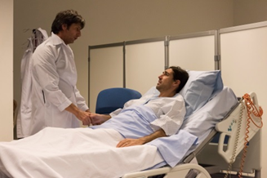
Simulation pleine échelle
…situation qui « reproduit la situation professionnelle dans sa globalité, avec toutes ses dimensions, habiletés dans les gestes, répertoires de procédures, activités de diagnostic, activités de communication et de coopération » (Pastré, 2009)
Pastré, P. (2009). Apprendre par la simulation. De l’analyse du travail aux apprentissages professionnels. Toulouse: Octares Editions.
CIS Genève

Slide 10
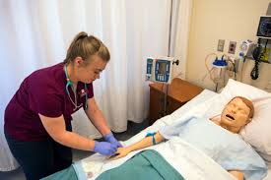

Le PS n’est qu’un élément de la situation professionnelle
=

Slide 11
Le débriefing : définition
«Toutes les séquences qui ont pour but, après l’action, d’amener les apprenants à une analyse réflexive (et rétrospective) de leur propre activité. » Pastré, P. (2006). Apprendre par l’action, apprendre par la simulation. Education permanente, 168(3), 205-216
« Une pratique sociale pendant laquelle les participants interagissent délibérément avec les autres et l’environnement lors d’une réflexion sur l’expérience commune qu’ils ont vécue pendant le scénario. »
    Dieckmann, P., Molin Friss, S., Lippert A. & Ostergaard, D. (2009). The art and science of debriefing in simulation : ideal and practice. Medical teacher.31(7), e287-94

Slide 12
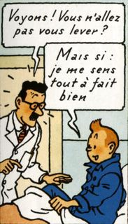
Place du PS dans le débriefing ?
Réactions
Analyse
Description
Synthèse / Transposition

Slide 13

Réactions des apprenants
Réactions
Analyse
Description
Synthèse / Transposition

Slide 14
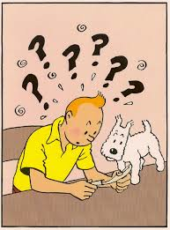
Réactions des apprenants
Pas celles du PS !
Réactions
Analyse
Description
Synthèse / Transposition

Slide 15
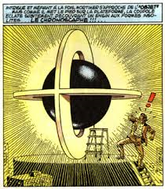
Description de l’action / contextualiser
Réactions
Analyse
Description
Synthèse / Transposition

Slide 16
Description de l’action / contextualiser
Comportements des apprenants !
Réactions
Analyse
Description
Synthèse / Transposition

Slide 17

Analyse : schémas de pensée sous tendant l’action / décontextualiser
Réactions
Analyse
Description
Synthèse / Transposition

Slide 18
Analyse : schémas de pensée sous tendant l’action / décontextualiser
Déconstruire pour reconstruire les raisonnements de l’apprenant!
Réactions
Analyse
Description
Synthèse / Transposition

Slide 19

Synthèse et transposition / recontextualiser
Réactions
Analyse
Description
Synthèse / Transposition

Slide 20
Synthèse et transposition / recontextualiser
Transfert de connaissances !
Réactions
Analyse
Description
Synthèse / Transposition

Slide 21
Place du PS dans le débriefing ?
Réactions
Analyse
Description
Synthèse / Transposition

Slide 22
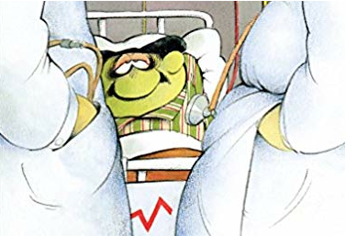
Le point de vue du patient simulé

Slide 23

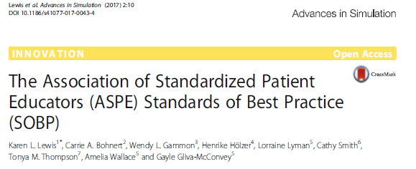
Importance du feedback apporté par le PS

Slide 24
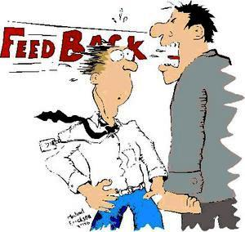

Feedback # débriefing
Feedback : « message spécifique, basé sur l’observation de l’étudiant en train d’effectuer une tâche professionnelle et communiqué à l’étudiant dans l’intention de l’informer et de lui offrir une opportunité pour améliorer sa performance ».
    O Brien, H., Marks, M. & Charlin, B. (2003). Le feedback (ou rétro-action): un élément essentiel de l’intervention pédagogique en milieu clinique. Pédagogie médicale, 4, 184-91
« Le débriefing représente une réflexion guidée ou facilitée durant un cycle d’apprentissage expérientiel. »
    Fanning, R. & Gaba, D. (2007).The role of débriefing in simulation-based learning. Simulation in Healthcare, 2(2),115-25

Slide 25
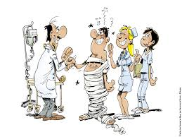
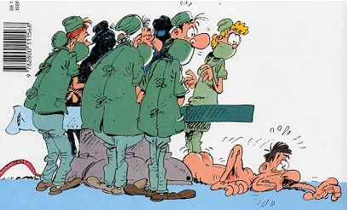
Feedback oui mais quand ?
Pendant la simulation
( behaviorisme)
Pendant le débriefing
( socio constructivisme)

Slide 26
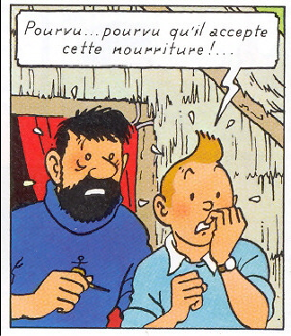
Le PS est-il objectif pendant le débriefing ?
Les retro informations sont-elles de réels feedbacks informatifs en lien avec les objectifs…?
…ou sont-elles de l’ordre de l’affectif en lien avec une histoire de vie?

Slide 27
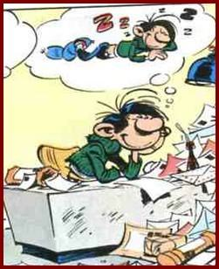
Le PS « pot de fleur » du débriefing
N’intervient quasiment pas
Trouve le temps long
A autre chose à faire

Slide 28
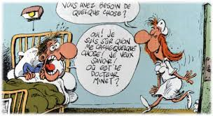
Impact sur le « futur patient »
Le PS possède t’il les connaissances nécessaires pour correctement interpréter les éléments techniques lors du débriefing ?
L’erreur n’est pas permise quand on le soigne
Perte de confiance dans les professionnels de santé
Impact sur son futur soin réel ?

Slide 29
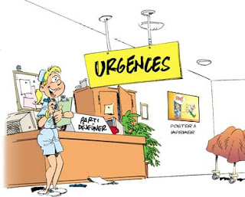
Le point de vue de l’apprenant

Slide 30


PS au débriefing : qui est-il ?
T’es qui, toi ?

Slide 31

PS au débriefing : qui est-il ?
T’es un…
Patient ?
Débriefeur ?
Formateur ?

Slide 32
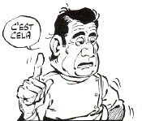
Théorie de la charge cognitive
Pour apprendre, l’apprenant doit manipuler l’information nouvelle en mémoire de travail
On ne peut apprendre que s’il y a suffisamment de place disponible en mémoire de travail pour traiter l’information et l’intégrer dans des schémas cognitifs en mémoire à long terme
Mémoire de travail : capacité limitée en nombre d’informations et en durée
Fraser, K., Meguerdichian M., Haws, J., Grant, V., Bajaj, K. & Cheng, A. (2018). Cognitive Load Theory for debriefing simulations: implications for faculty development. Advances in Simulation. 2018 Dec 29;3:28

Slide 33
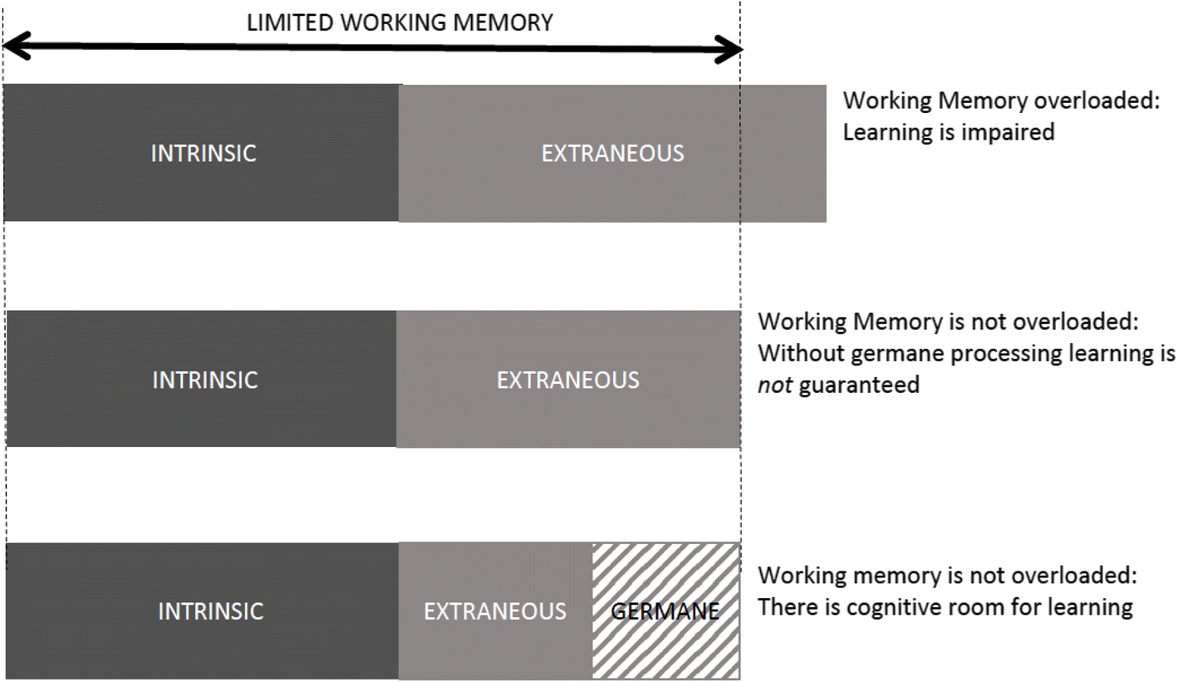
Trois types de charge cognitive en mémoire de travail

Slide 34
Trois types de charge cognitive en mémoire de travail
Charge intrinsèque
Liée à la difficulté relative de la tâche
Interaction entre
  Complexité de la tâche
  Expertise de l’apprenant
Tâche / Connaissances de l’apprenant
Charge extrinsèque
Liée la façon dont est présentée l’information
Effets distracteurs qui augmentent la charge de travail au détriment de l’apprentissage
  Effet d’attention partagée
  Effet de redondance
Design pédagogique inapproprié
Charge germane (pertinente)
« Activité cognitive en MDT dont l’objectif est l’apprentissage au delà de la simple performance » (Schnotz, 2007)
Permet l’intégration de connaissances en MLT sous forme de schémas mentaux
Mécanisme conscient chez l’apprenant permettant l’apprentissage

Slide 35
Le PS pendant le débriefing augmente la charge de travail extrinsèque

Slide 36
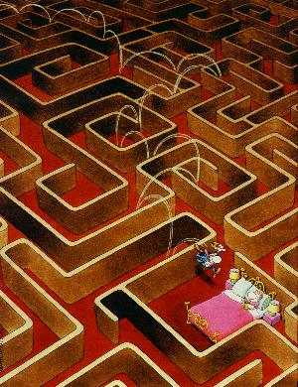
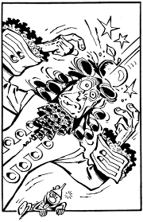
Risque de surcharge cognitive, de perte du fil du débriefing et de diminution de l’apprentissage

Slide 37

En conclusion

Slide 38

En conclusion
Au débriefing, le patient simulé, point tu ne mettras ..

Slide 39

En conclusion
…mais en simulation, largement tu utiliseras.

Slide 40

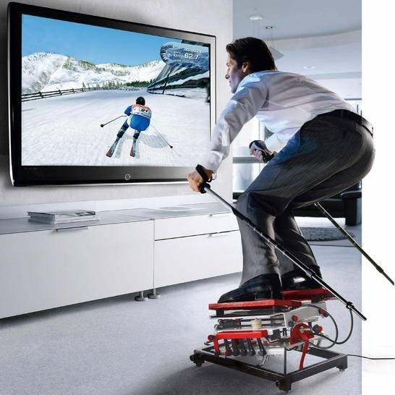
Merci de votre attention
thierry.secheresse@ch-metropole-savoie.fr
Avec l’aimable participation de:
  Bédu & Cauvin (Les Psy)
  Bercovici & Cauvin (les femmes en blanc)
  Binet (Les Bidochons)
  Erroc & Picca (les profs)
  Franquin ( Gaston Lagaffe)
  Geluck (Le chat)
  Goscinny & Uderzo ( Asterix)
  Gotlib (Rubrique à brac)
  Hergé (Tintin)
  Jacobs (Blake et mortimer)
  Midam (Kid Paddle)
  Mordillo

